Slide 1
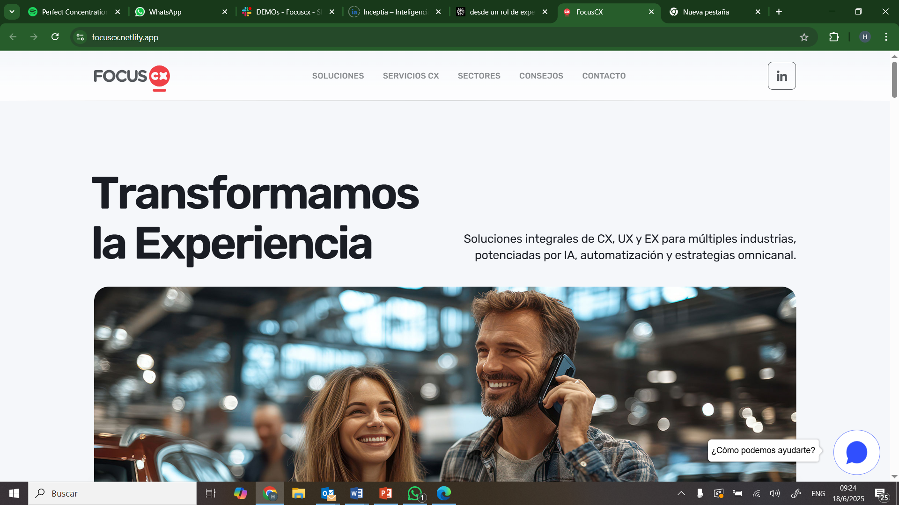
SOLUCIONES SERVICIOS TIPS CX SECTORES CLIENTES CONTACTO
Cambios en la barra. Agregue “Clientes” con link al banner, ajuste textos
Potenciamos Negocios,
Maximizamos Experiencias.
Con Soluciones integrales de CX, EX y UX para multiples industrias, potenciadas por IA, automatizacion de procesos y Omnicanalidad

Slide 2
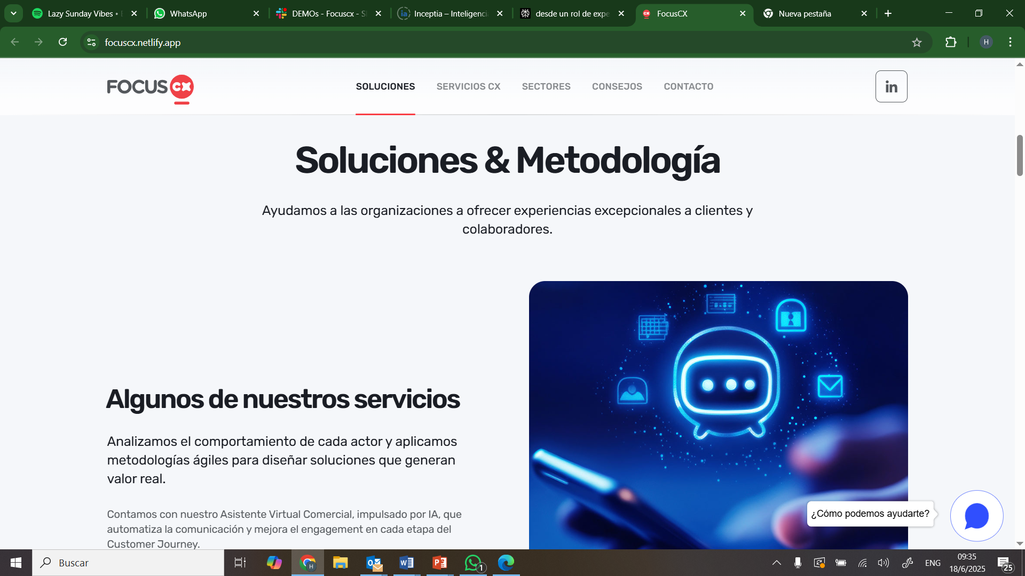

Ayudamos a las Organizaciones a crear experiencias memorables para sus clientes y colaboradores,
acordes con sus expectativas y alineadas con los objetivos del negocio.
Diagnostico, Diseño, Medicion y Gestion de la Experiencia
Automatizacion de procesos (RPA)
Mediciones Top/Down, Botton Up, Transaccionales
Encuestas Omnicanal CATI, CAWI, Mobile y RRSS
Plataformas y Dashboards online
Gestion de casos criticos – Close the Loop
Transformacion Cultural

Slide 3
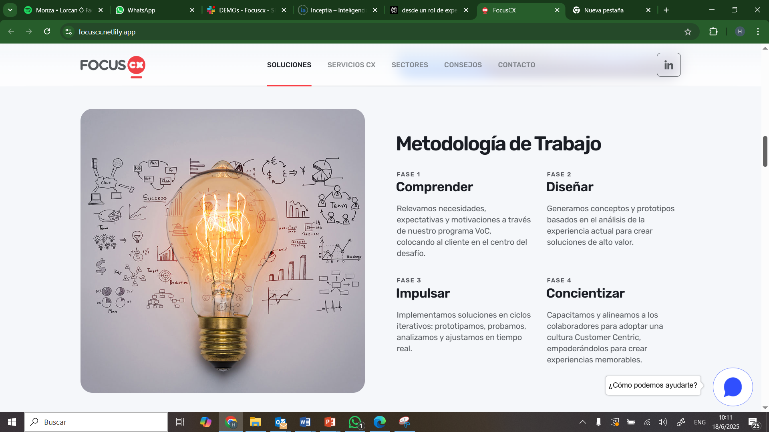
Mandar el bloque de “Metodolgia de Trabajo” antes de “Algunos de nuestros Servicios” Para que quede mas de lo general a lo particular
Eliminar Texto Fase 1,2,3 y 4. Dejar solo el Copy

Slide 4
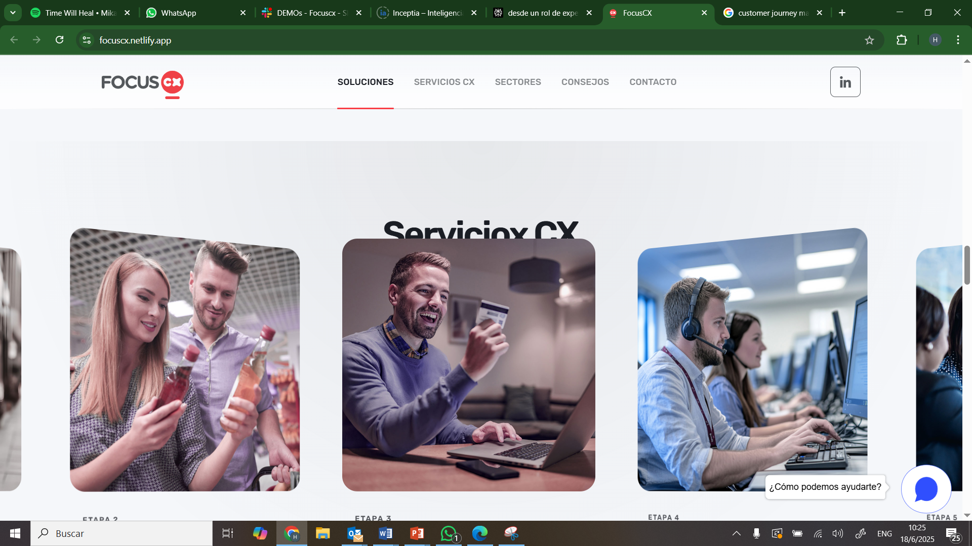
Tenemos la solucion para ayudarte en cada etapa del Journey

Slide 5
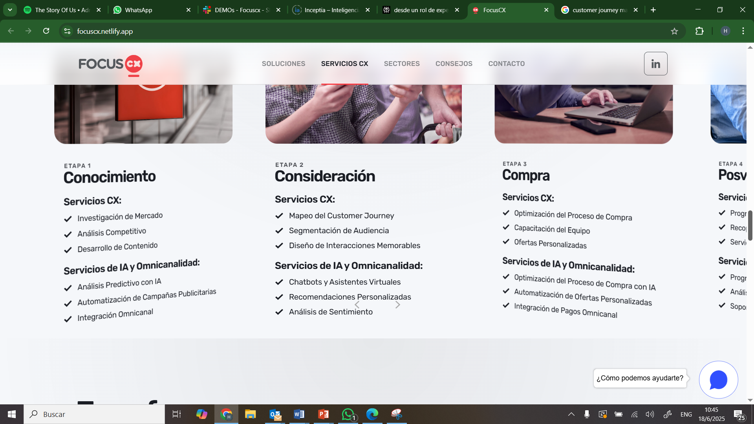
Eliminar Linea Etapa, titulo Servicios CX y Titulo Servicios IA. Dejar bullets
Buscarle una vuelta a este esquema. Podemos poner las fotos mas chicas para que todo entre en una pagina de ancho, sin necesidad de scrollear? Con algun efecto cuando pasamos con el mouse por arriba o algo simple del estilo?

Slide 6
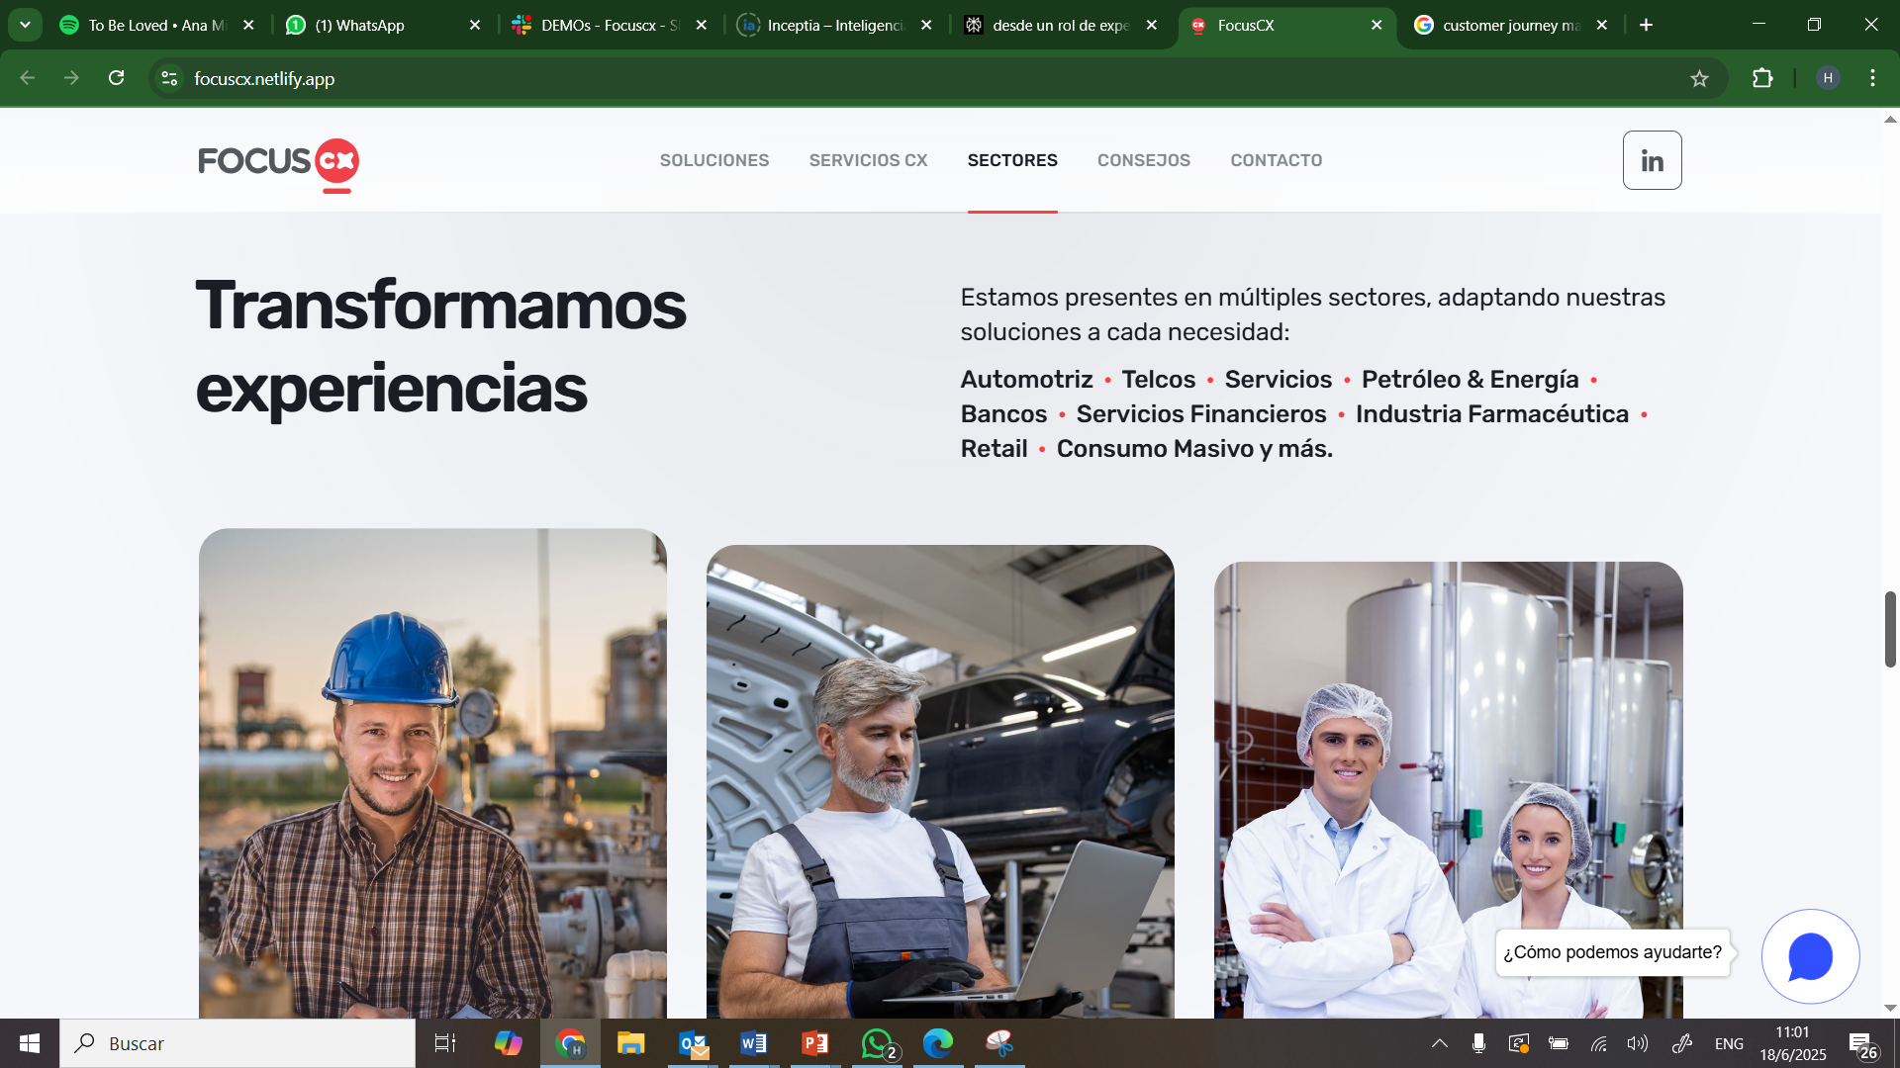
Tenemos
Experiencia
Eliminar Consumo masivo. Dejar en dos lineas. Ultimo Retail y mas.
Las fotos son muy grandes o muy altas. Tal vez mismo tamaño que las del Customer Jouney.

Slide 7
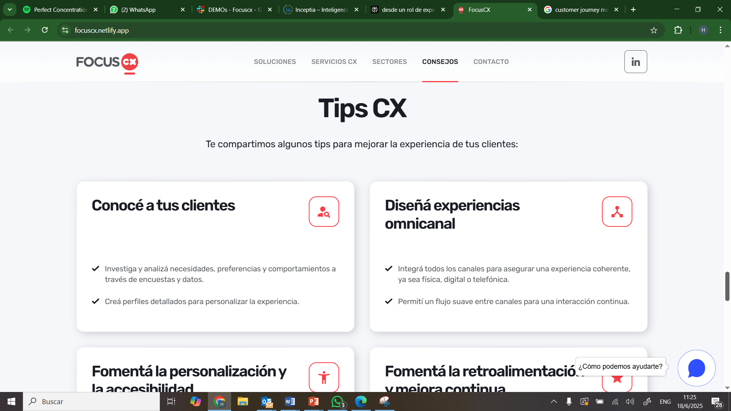
Las veo muy lavadas estas tarjetas. Todo muy palido. Se puede agrandar la tipografia del copy debajo de tips cx, con negrita?

Slide 8
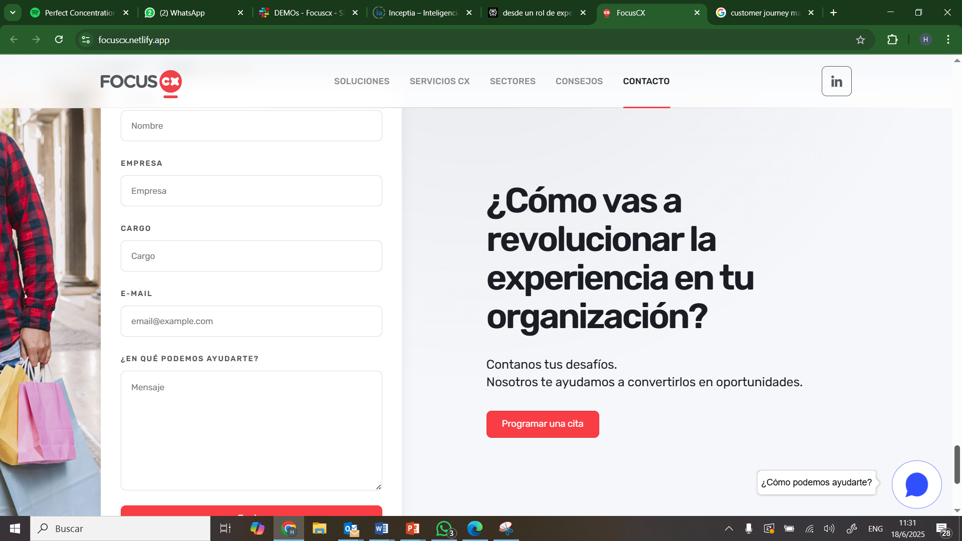
El formulario quedo muy alto. Se puede achicar para que entre en el alto de la pagina?
potenciar
Se puede correr a la derecho foto y formulario, para que no quede tan cortada la foto?

Slide 9
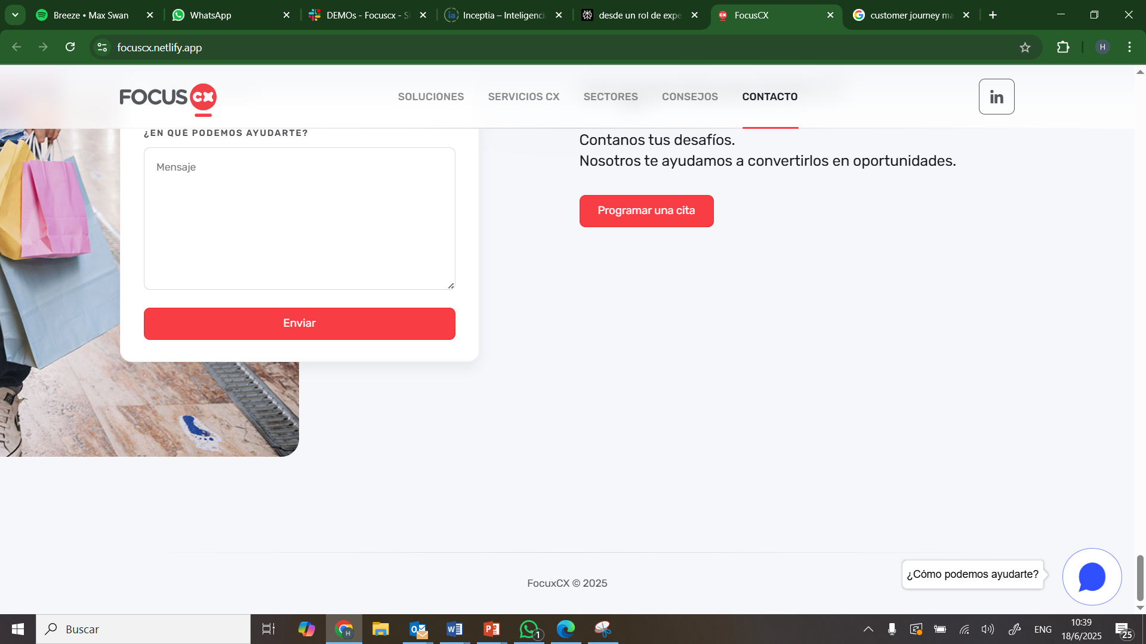
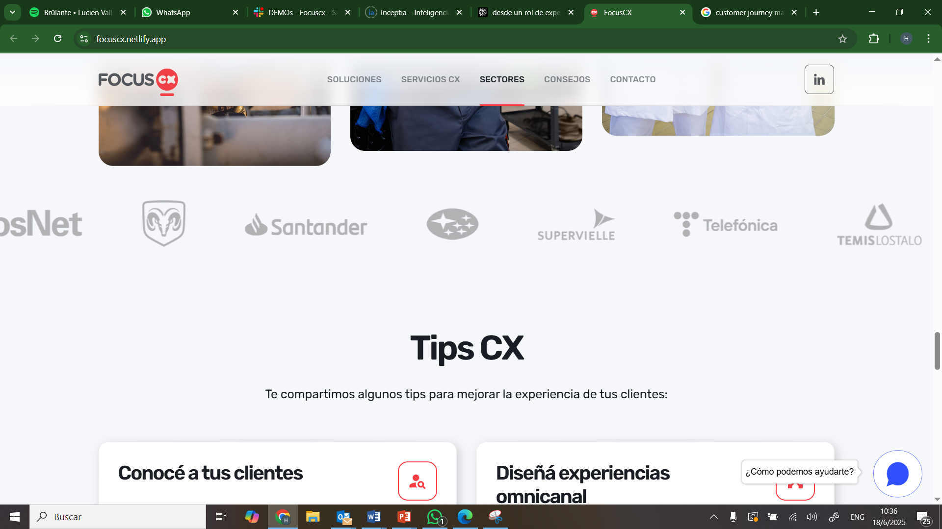
Mandar Banner con logos al final el sitio.
Se puede destacar con algun fondo oscuro y para que no queden tan perdidos o mezclados los logos?

